Slide 1
Bucket sort

Slide 2
Принцип работы
Сначала проверяем три случая, если массив уже отсортирован или состоит из одного элемента, то возвращаем его же, если массив состоит из двух элементов, то при необходимости меняем их местами и возвращаем массив. Сначала создается n массивов(корзин), каждая корзина может хранить в себе элементы в определенном диапазоне, причем в блоке i все элементы должны быть больше, чем в блоке i-1. Далее для вычисления диапазона находится минимальный и максимальный элемент и находится разность между ними(range). После этого происходит разложение элементов по своим блокам, для нахождения номера блока в который нужно поместить конкретный элемент из элемента вычитается минимальный элемент, разность делится на range и полученное значение умножается на максимальный номер блока. Далее для каждого сгенерированного блока рекурсивно применяется этот алгоритм. После сортировки блоков все элементы из них записываются в возвращаемый массив, так как в каждом блоке элементы отсортированы, а в блоках с большими номерами расположены большие элементы, то получим полностью отсортированный массив

Slide 3
Пример работы алгоритма
min
max
5
3
2
7
6
1
8
range = 8-1 = 7
0
1
2
3
4
5
6
1
2
3
5
6
7
8

Slide 4
Особенности алгоритма
Данный алгоритм требует равномерного распределения данных между максимальным и минимальными элементами, в случае если будет сильно неравномерное распределение, большинство данных будут в одной корзине, вследствие этого производительность алгоритмя резко упадёт.

Slide 5
Оценка сложности алгоритма
Массив состоит из n элементов. Для начальной проверки сортированности массива O(n), создание корзин займет O(n), поиск минимального и максимального элементов O(n). Дадим примерную оценку сложности рекурсивной сортировки блоков: Пусть n_{i} - величина, обозначающая количество элементов в i-ом блоке, O(T(n)) - сложность всего алгоритма, тогда для сортировки элементов во всех блоках понадобится O(n*O(T(n_{i}))). В случае равномерного распределения вероятностно можем принять n_{i} за 1, тогда сложность всего алгоритма будет равна O(n)

Slide 6
Информация о входных данных
Array:количество элементов
n₁
n₂
n₃
……
Array:количество элементов
n₁
n₂
n₃
……
end
Во входном файле может быть несколько массивов, начало каждого массива обозначается с помощью строчки Array:количество элементов, далее идут строки с элементами массива, после этого можно записать ещё массивы таким же образом. В конце файла должна быть строка end

Slide 7
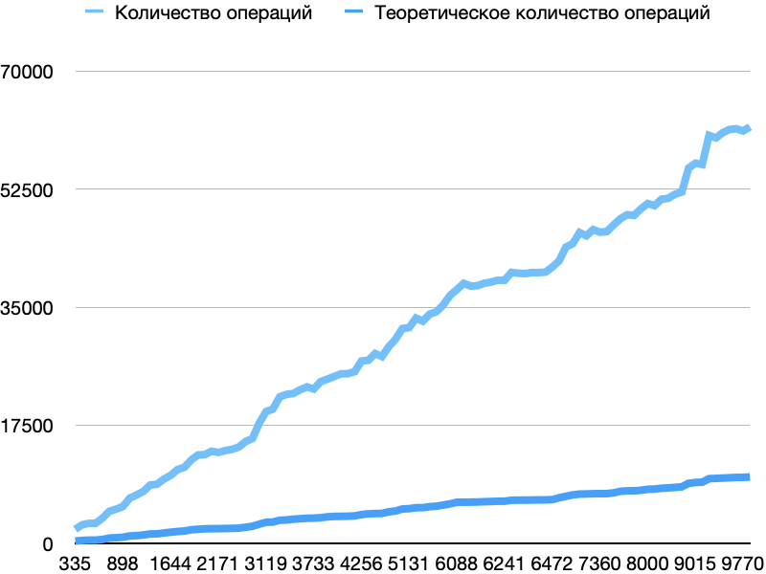
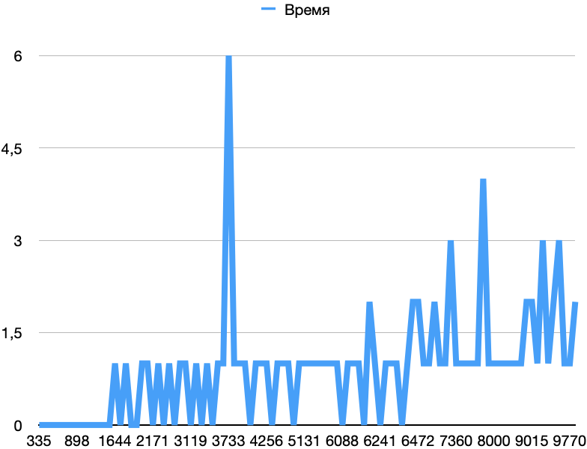
Графики

Slide 8
Обоснование различий теоретического и фактического количества операций
Оба графика при сглаживании рисуют прямую, нижний график(теоретический) имеет неровности из-за того что количество элементов в каждом следующем массиве больше не на константное количество, но по сути это график y = n (где n - количество элементов в массиве). График расположенный выше(фактический) имеет больше неровностей и более тупой угол между ним и осью Ox, увеличение угла обусловлено тем, что в теоретической оценке отбрасывается константа, а неровности возникают из-за того что в каждом массиве разное распределение данных в интервале между максимальным и минимальным элементом, чем равномернее распределены данные в каждом массиве тем более ровный будет график

Slide 9
Преимущества и недостатки
Преимущества: относится к классу быстрых алгоритмов с линейным временем исполнения O(N) (на удачных входных данных).
Недостатки: сильно деградирует при большом количестве мало отличных элементов, или же на неудачной функции получения номера корзины по содержимому элемента. В некоторых таких случаях для строк, возникающих в реализациях основанного на сортировке строк алгоритма сжатия BWT, оказывается, что быстрая сортировка строк в версии Седжвика значительно превосходит блочную сортировку скоростью.

Slide 10
Ссылка на репозиторий с кодом
https://github.com/alexirr/BucketSort.git

